Slide 1
Tamkang University
資訊系統實驗（二）
期末網頁簡報
411410466 資工二A 廖羿雯
13 June, 2024

Slide 2
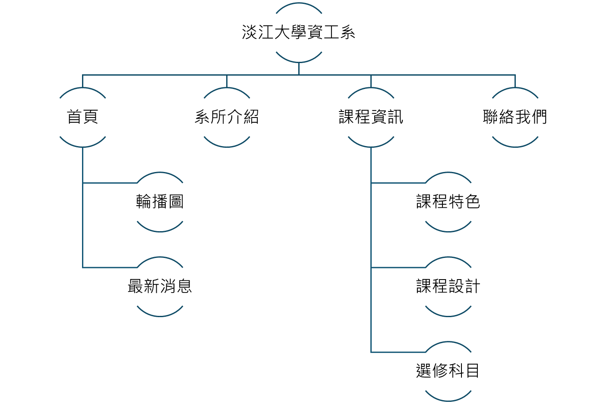

架構

Slide 3
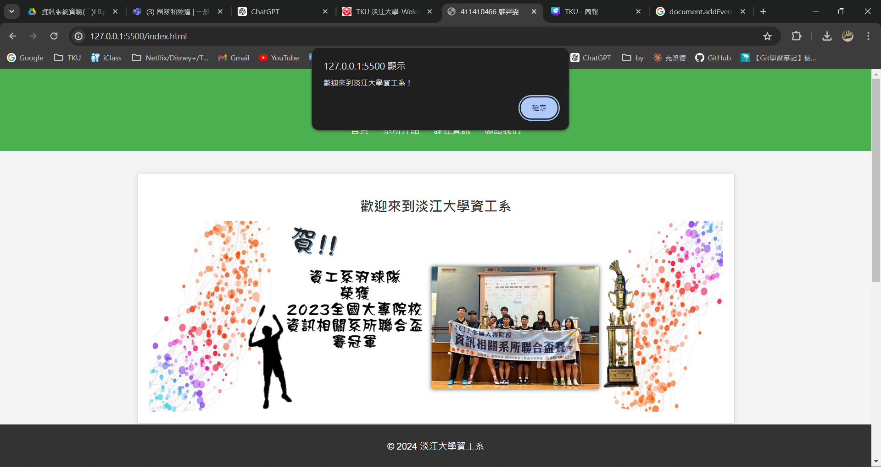

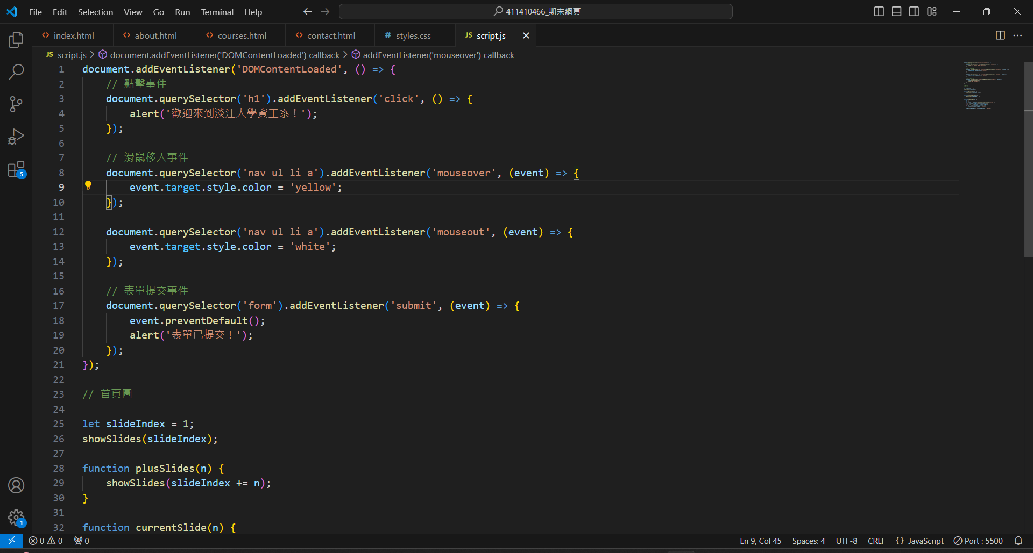


首頁（1/8）
JS事件1
使用 DOMContentLoaded 事件確保整個HTML都已經加載完成後再執行 JS。
這段代碼會在用戶點擊標題時，會彈出一個警示框顯示歡迎消息。

Slide 4
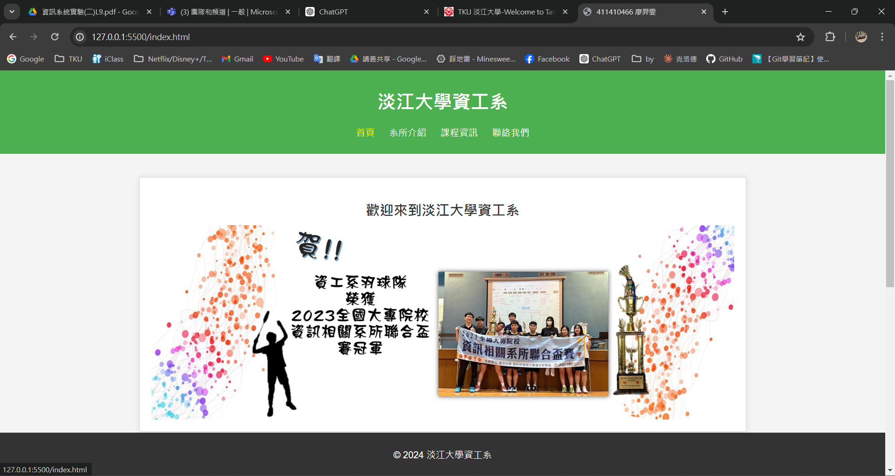
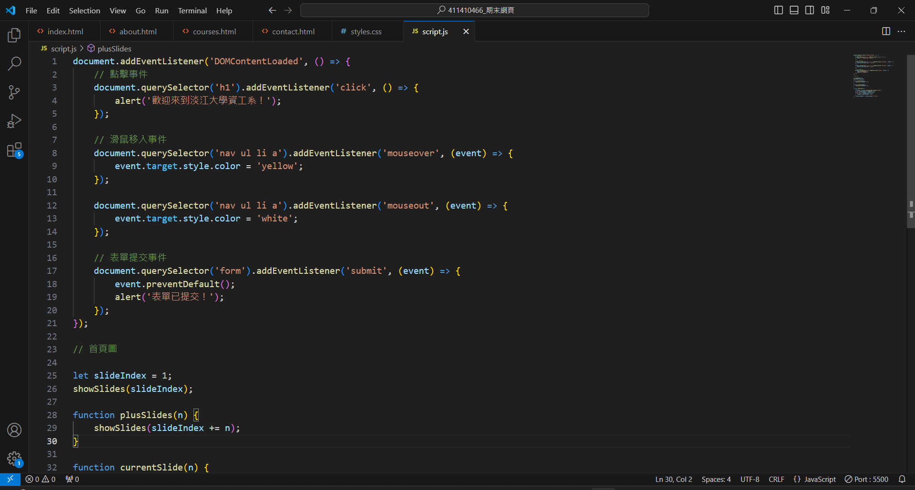
首頁（2/8）
JS事件2
當滑鼠移入時，連結文字的顏色變為黃色。
當滑鼠移出時，連結文字的顏色變回白色。

Slide 5
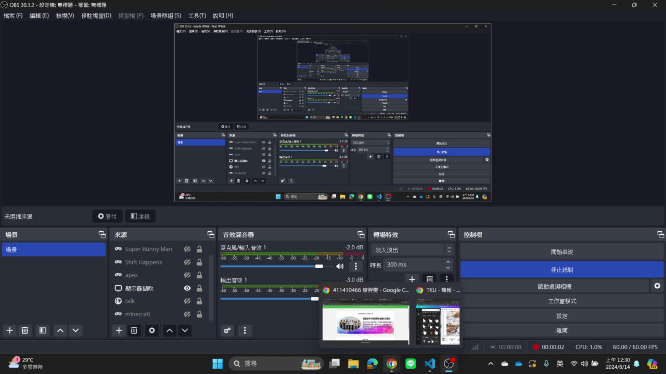
首頁（3/8）
圖片輪播-成品

Slide 6
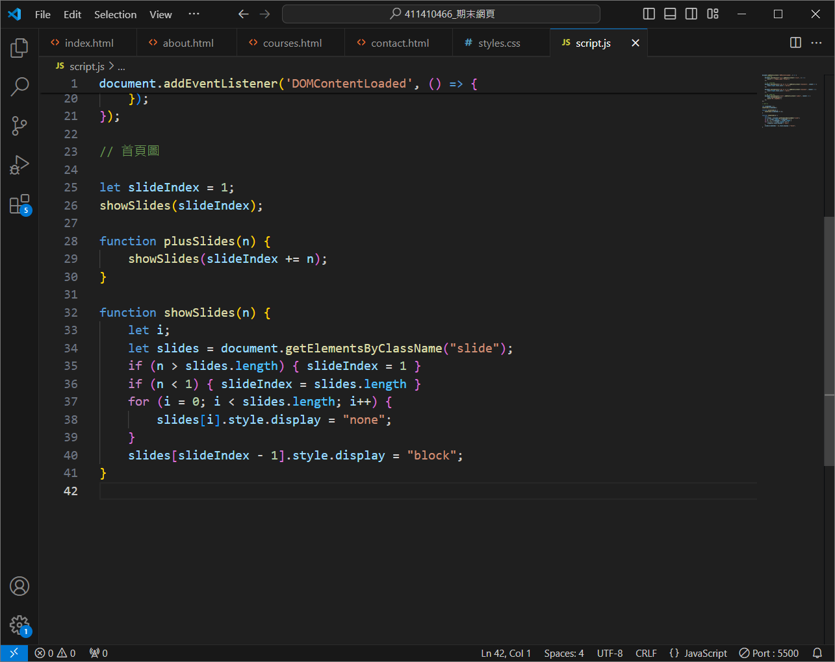
首頁（4/8）
圖片輪播-JS
定義一個變量 slideIndex初始值為 1，用 showSlides 函數顯示第一張圖片。
plusSlides用來下一張或上一張，n表示要移動的步數。
showSlides
檢查html中類別"slide"的存進slide變數
判斷n的邊界情況
最後將display 屬性設置為 "none"，再根據slideIndex - 1設置為 "block"使其顯示在網頁上。

Slide 7
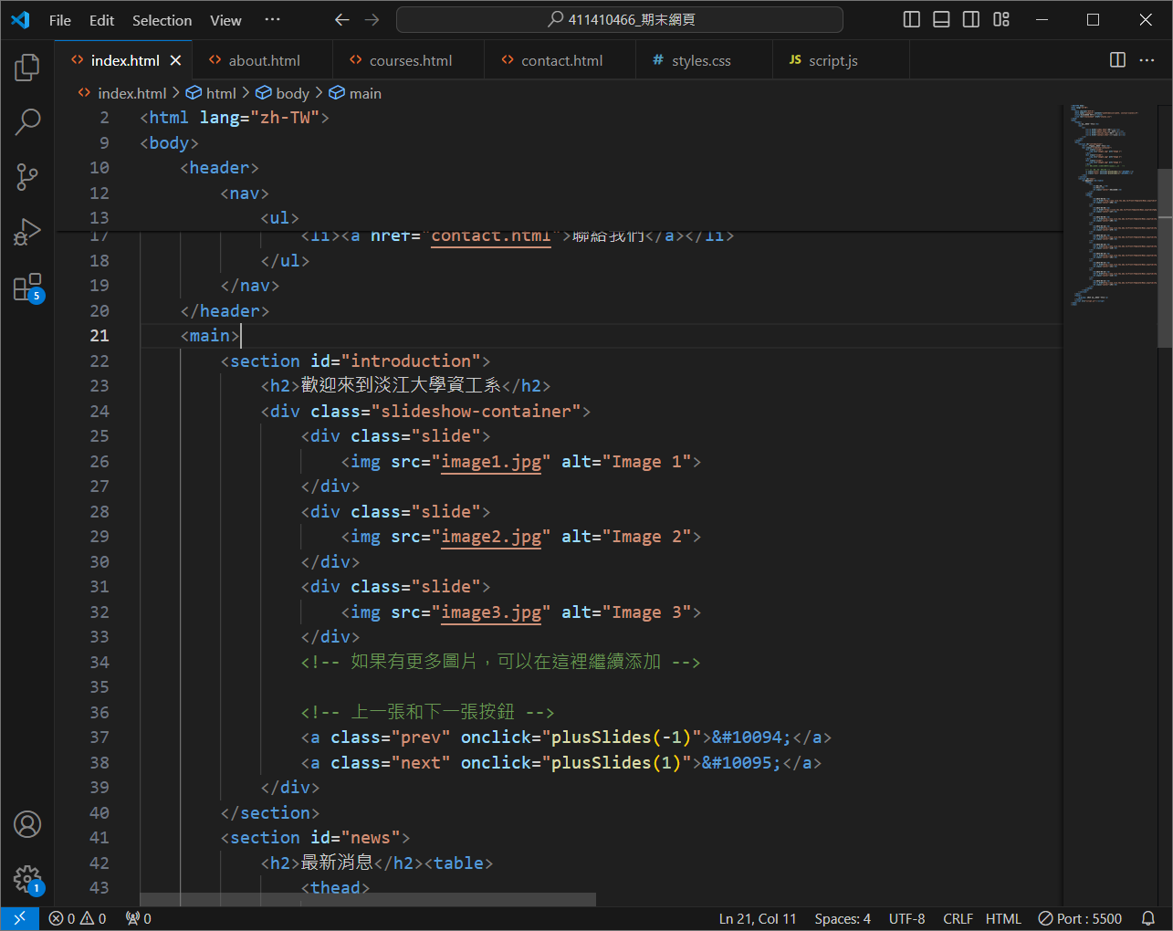
首頁（5/8）
圖片輪播-HTML
.slideshow-container是一個包含所有輪播圖片的容器，每個圖片都被包裹在 .slide 元素中。
<a> 標籤分別具有prev和next類別，分別用於向前和向後切換圖片。
onclick 屬性綁定了 JavaScript 函數 plusSlides(n)。當用戶點擊按鈕將會向前（後）移動一張圖片。
Unicode字符&#10094;和&#10095;，分別表示向左和向右的箭頭。

Slide 8
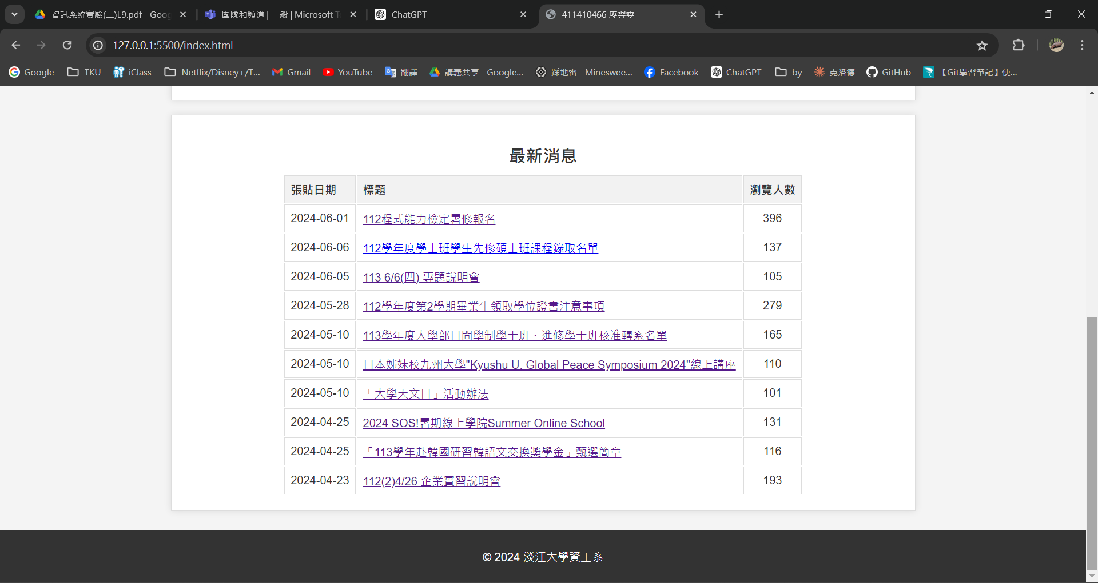
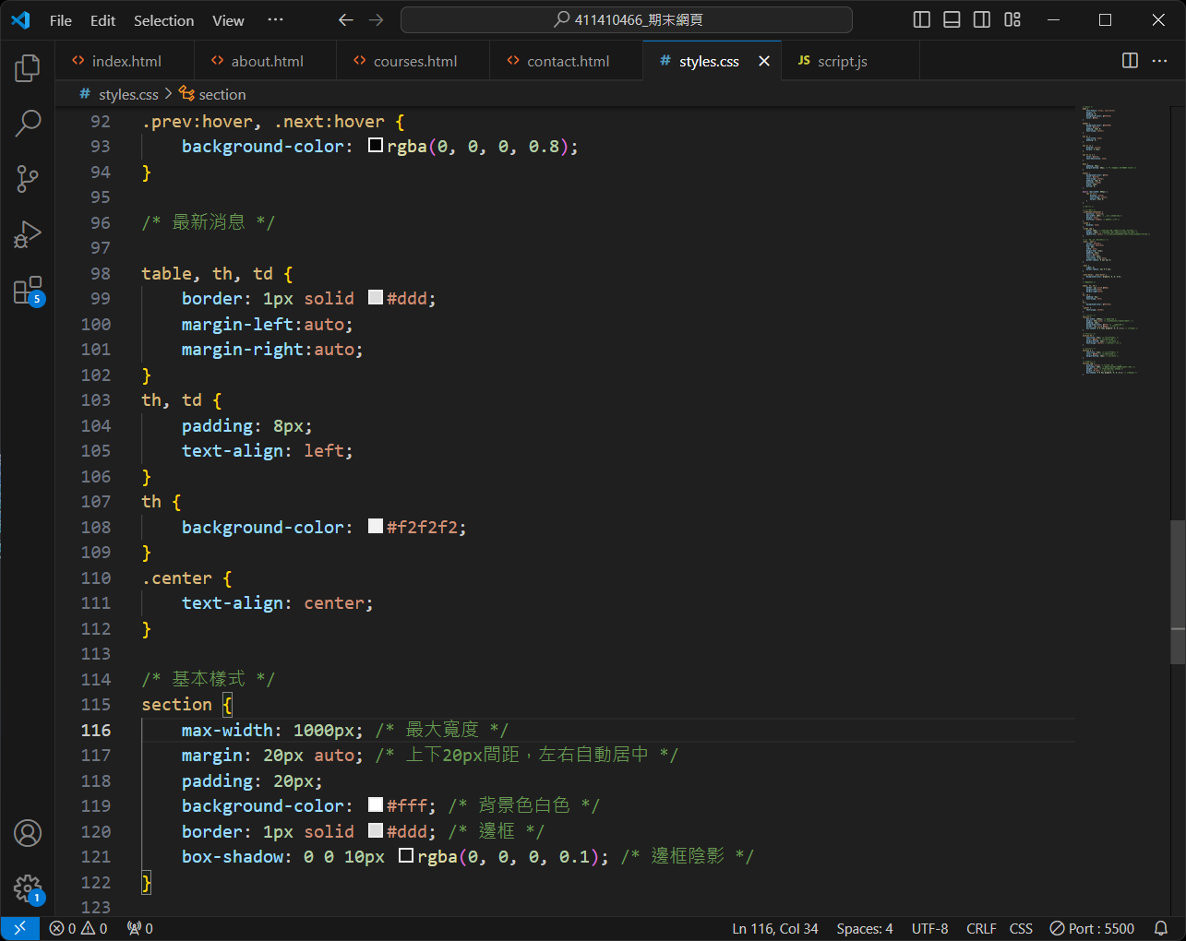
首頁（6/8）
用table儲存資料+href連結到消息真正的網站內容。
css調整框線、置中、顏色
TABLE-CSS

Slide 9
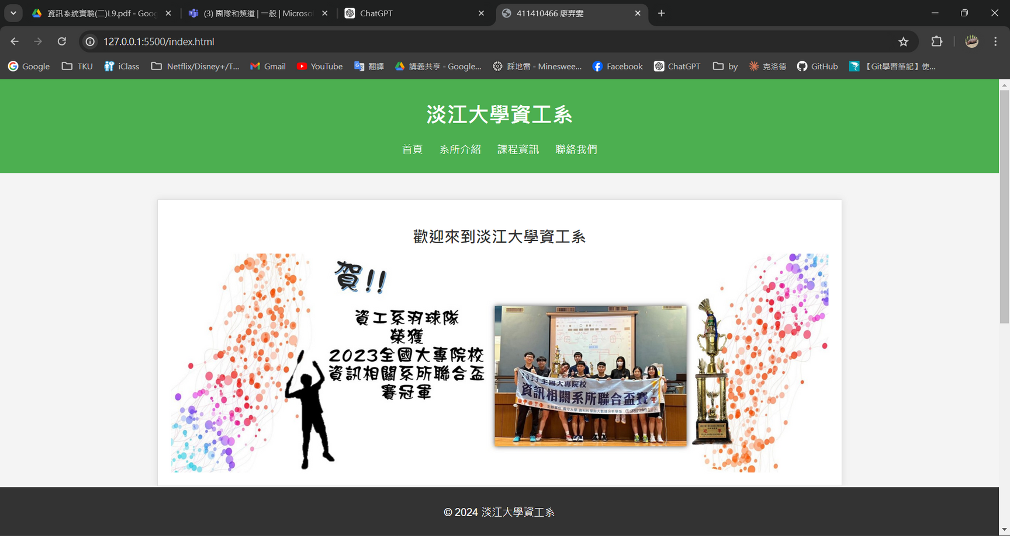
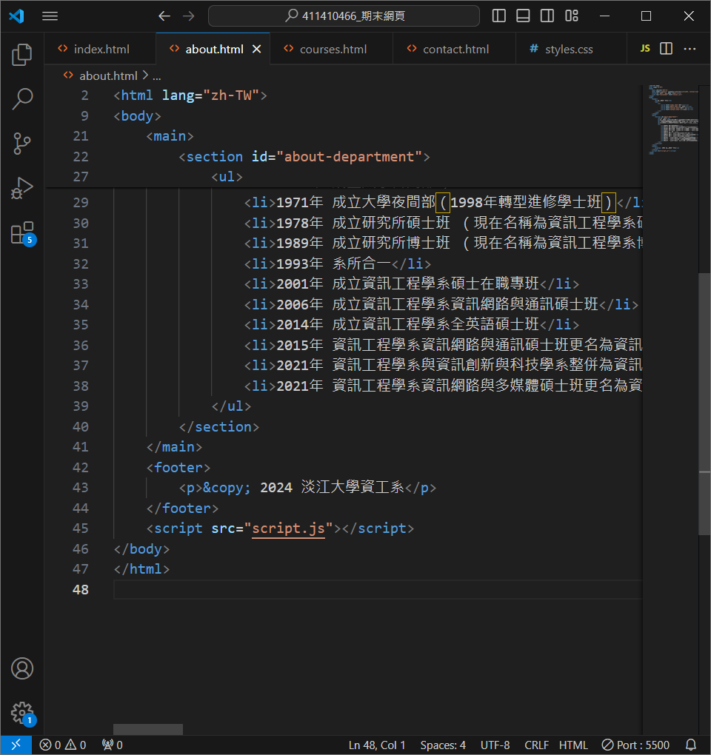


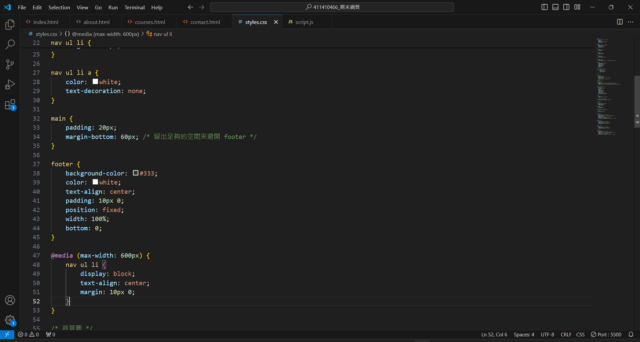
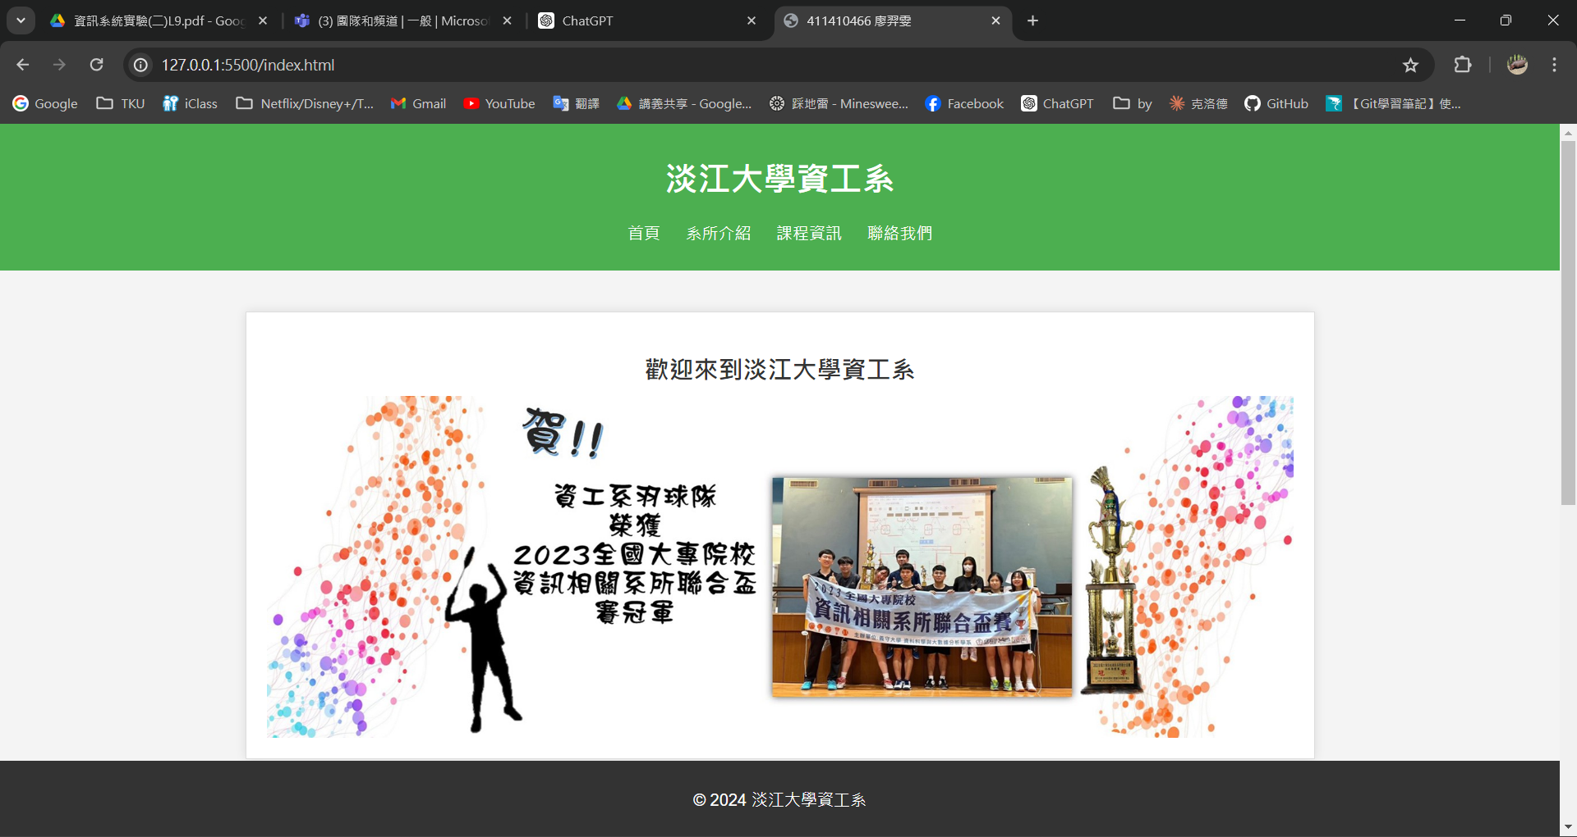
首頁（7/8）
FOOTER-HTML
FOOTER-CSS

Slide 10
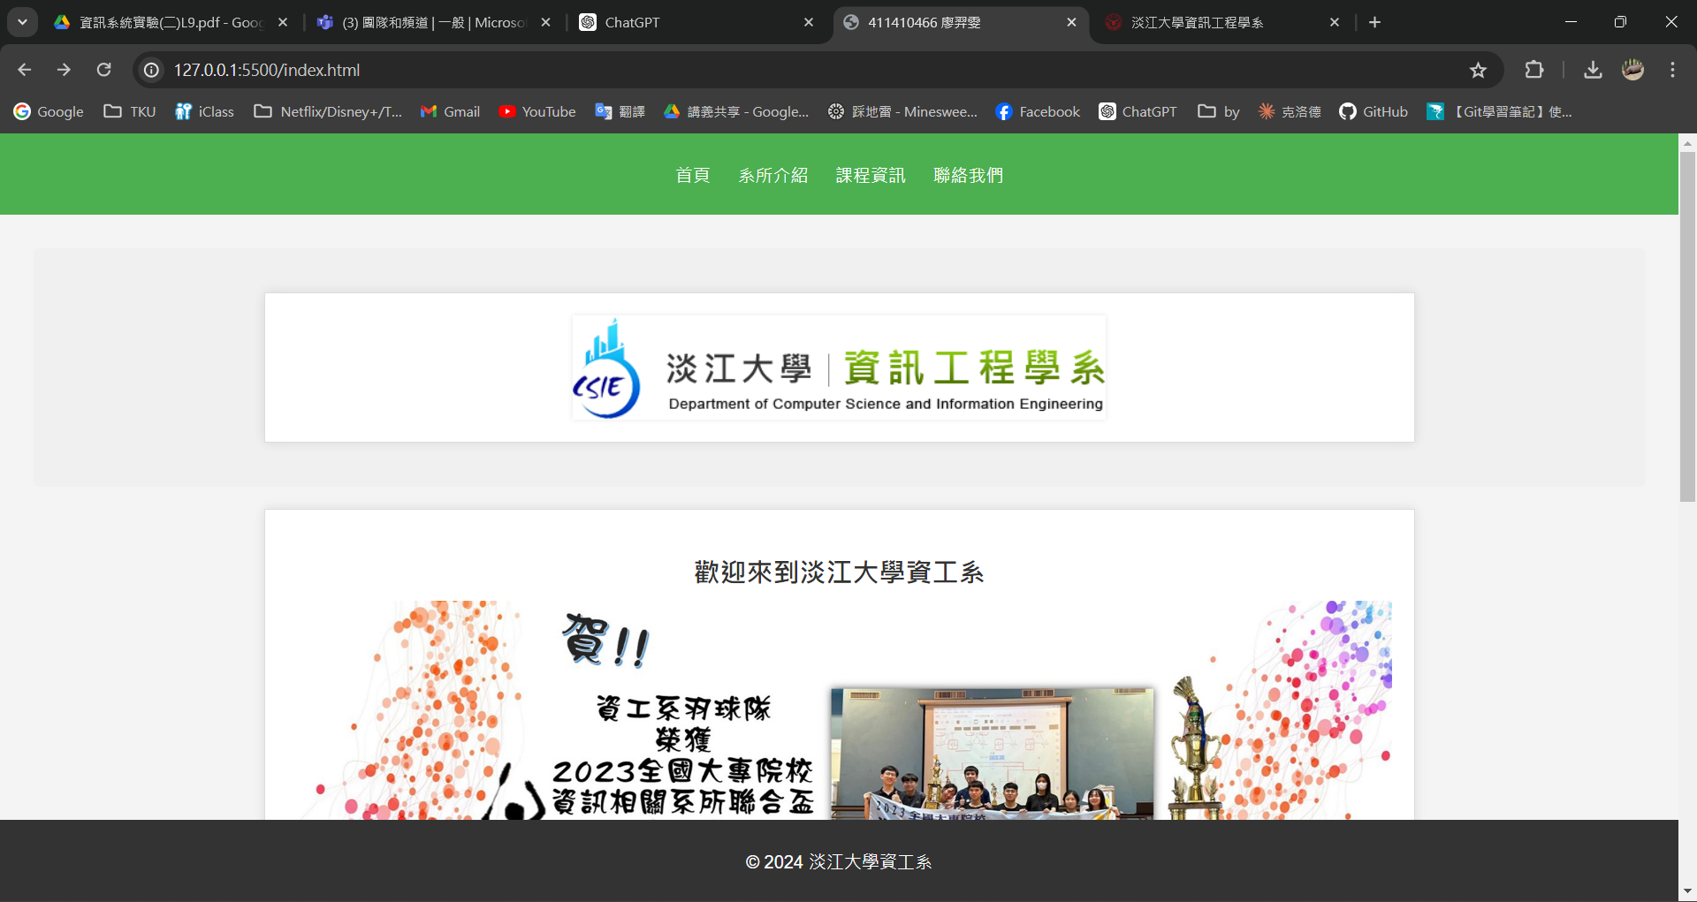

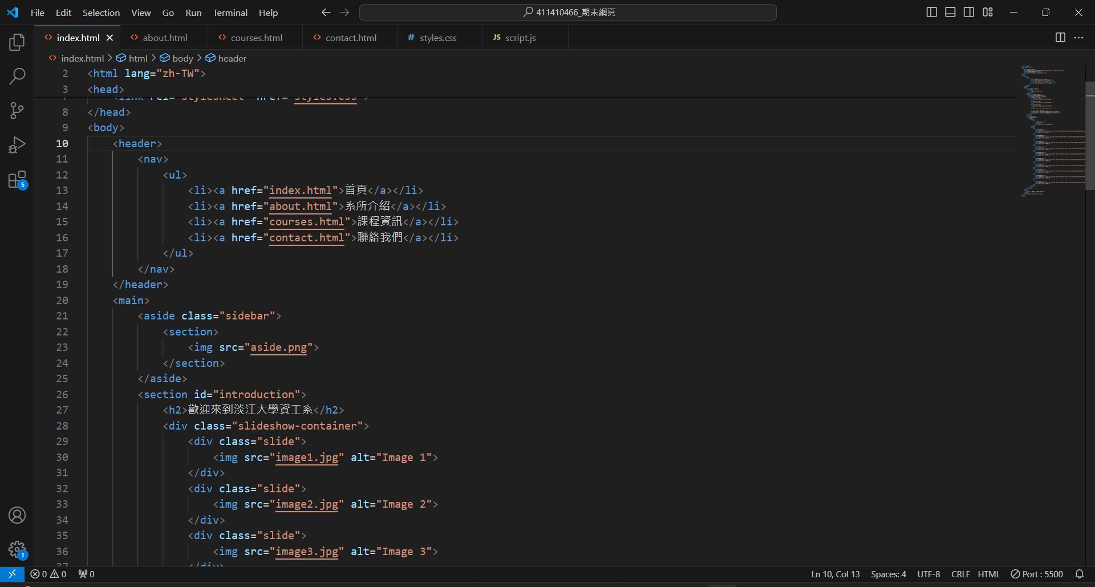
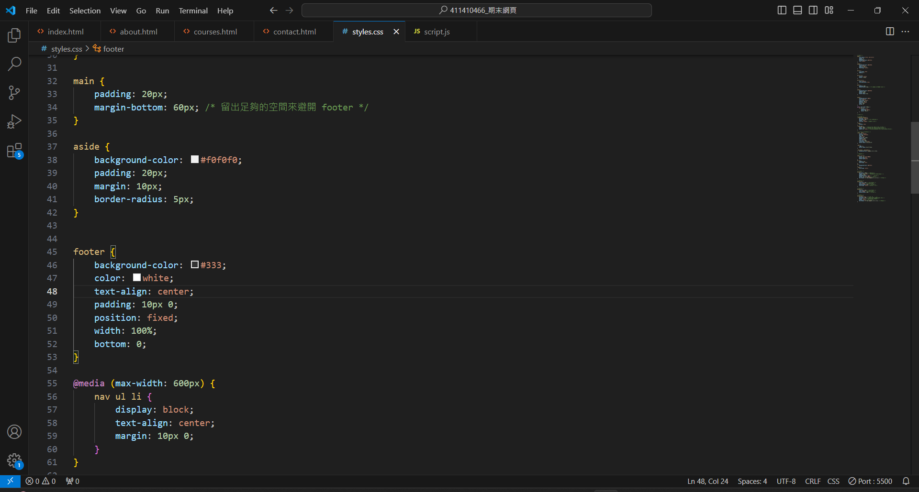
首頁（8/8）
ASIDE-HTML
ASIDE-CSS

Slide 11
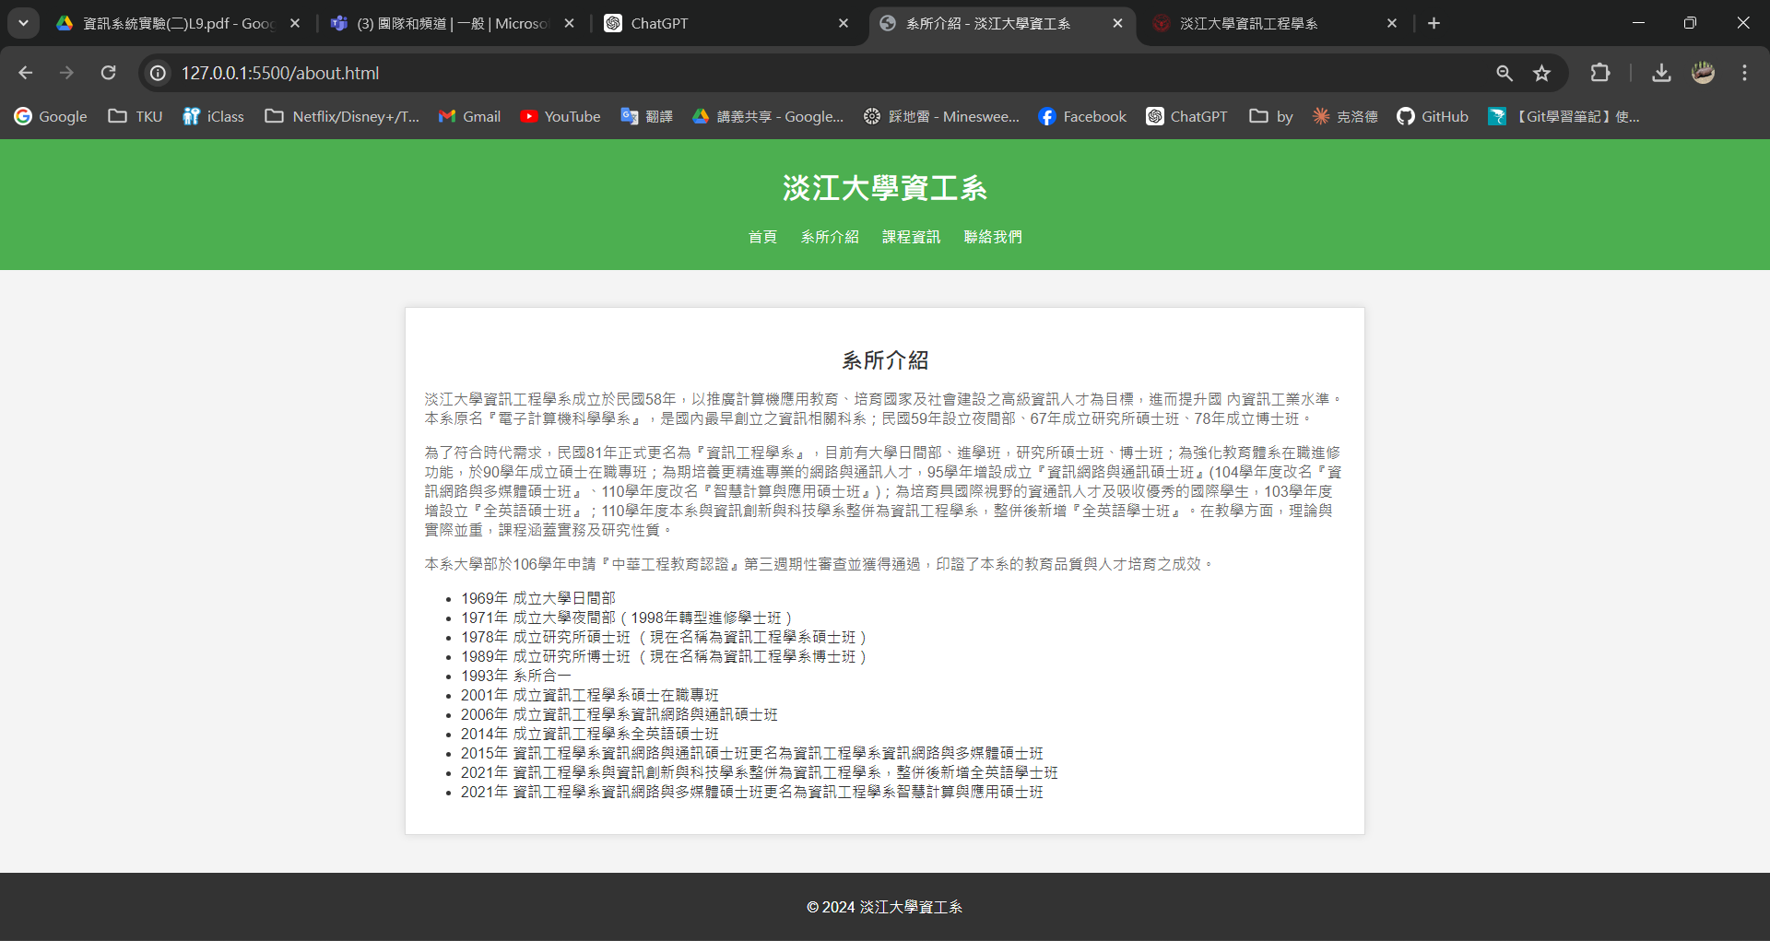
系所介紹（1/2）
由<p>和無序列組成

Slide 12
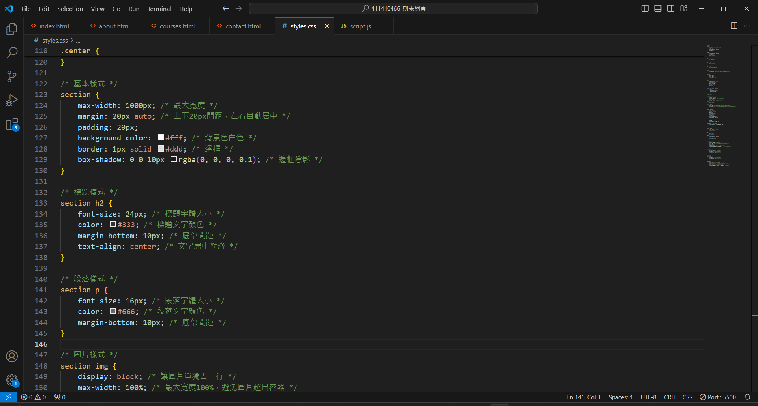
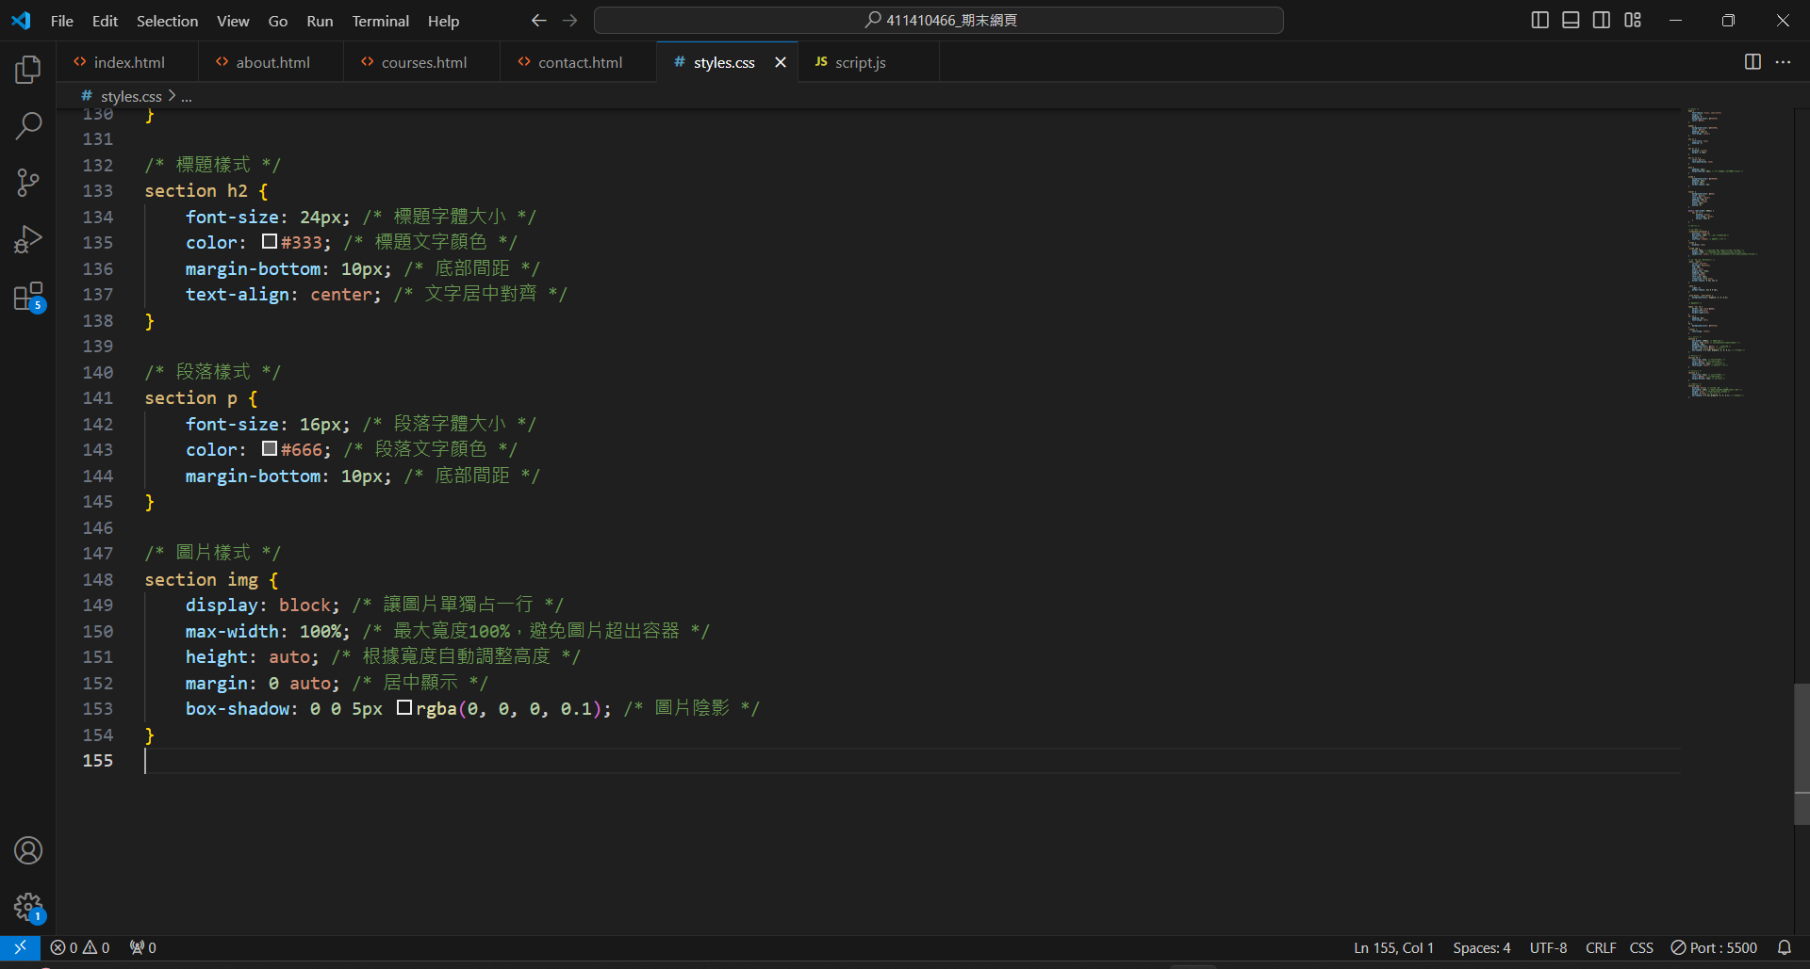
系所介紹（2/2）
SECTION-CSS

Slide 13
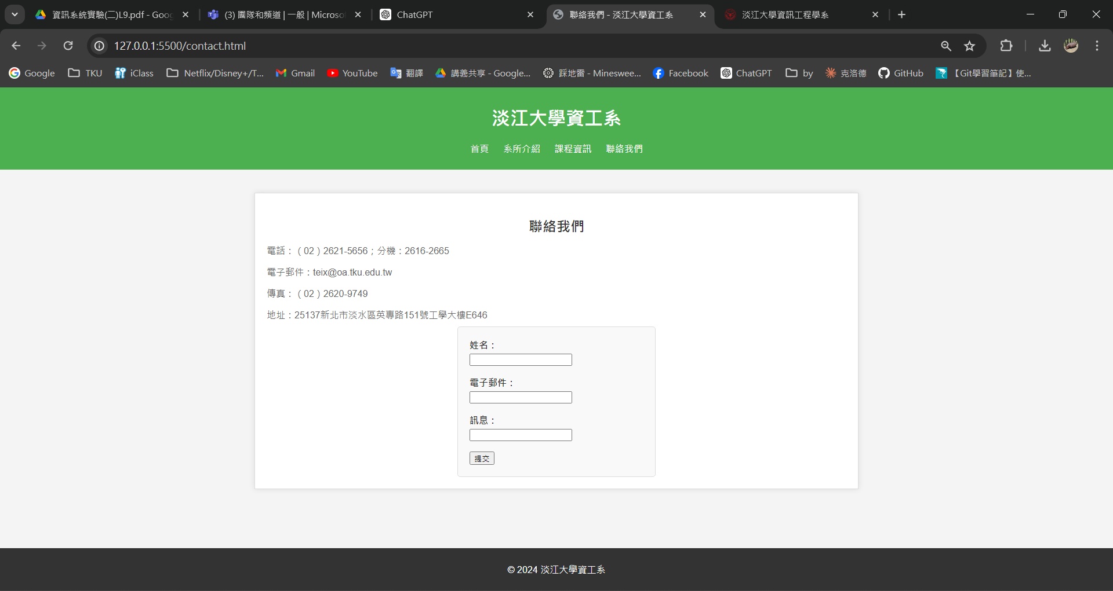
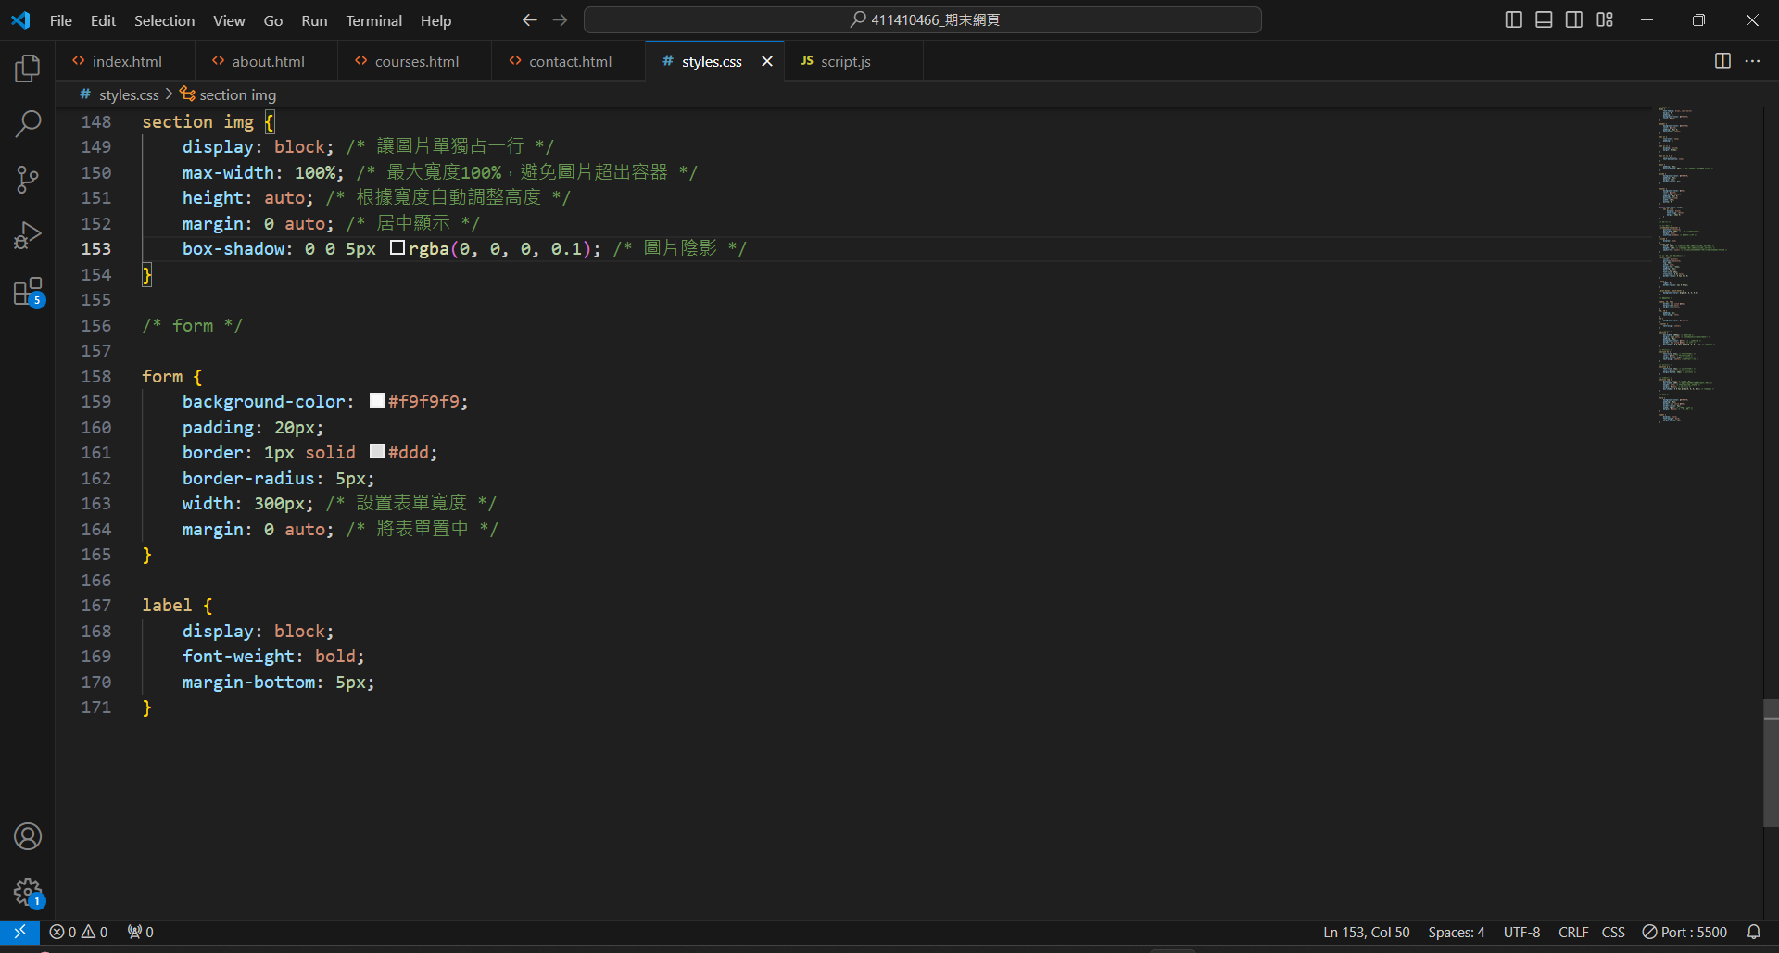
聯絡我們（1/3）
FORM-成果
FORM-CSS

Slide 14
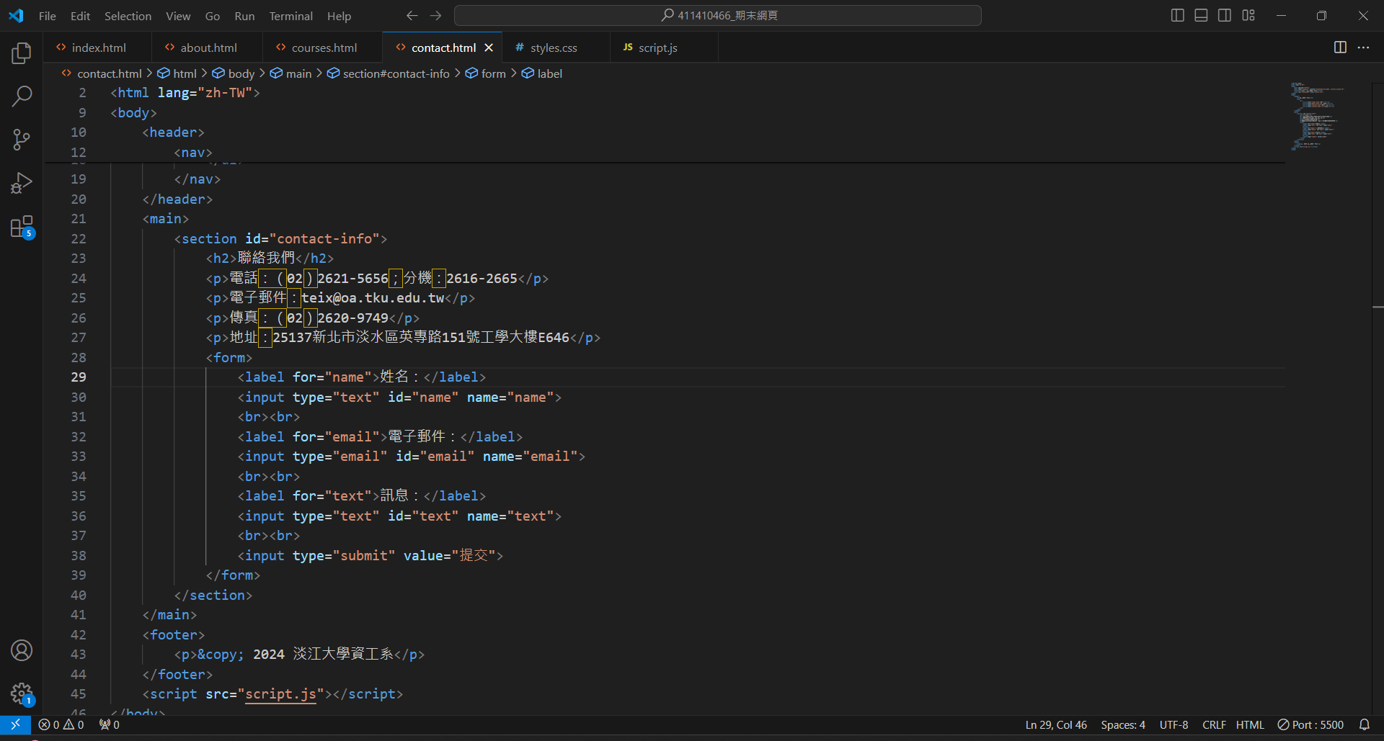
聯絡我們（2/3）
FORM-HTML
label for DataName（描述資料）
input
type=資料格式，例如text、email...
id=DataName，id是唯一，用於辨識
name=Name ，用於表單辨識欄位名稱
當用戶填寫完姓名、電子郵件和訊息後，點擊提交按鈕時，表單將收集這些輸入的數據在交由後端處理。（本網頁不支援後端）

Slide 15
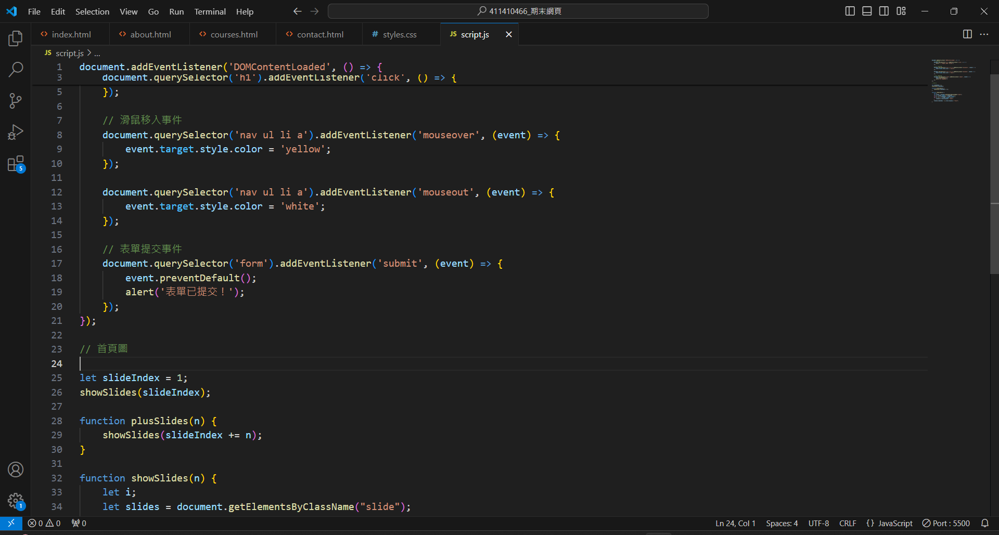
聯絡我們（3/3）
JS事件3
document.querySelector('form') 選擇了HTML中的第一個<form>元素。
addEventListener('submit', ...) 設置了對表單的submit事件的監聽器，也就是當表單提交時觸發這個事件。
當表單提交事件被觸發時，這個箭頭函數會執行。
event.preventDefault()用於阻止表單的默認提交行為。
默認情況下，當用戶點擊提交按鈕時，表單會將輸入的數據提交到服務器並刷新頁面。
使用preventDefault()可以防止默認情況發生，從而通過JS來處理表單的提交動作。
alert('表單已提交！') 是彈出對話框來向用戶顯示表單已經成功提交的訊息。

Slide 16
THANK YOU
13 June, 2024
SOURCE：淡江大學資訊工程學系網站

